Slide 1

Defesa tcc
DashGen: Gerador de quadros de apresentação de dados em formato de dashboards.
TECNOLOGIA EM ANÁLISE E DESENVOLVIMENTO DE SISTEMAS
Aluno: Glauber Matteis Gadelha
Orientador:Prof. Me. Claudio Roberto de Lima Martins

Slide 2
Introdução
Motivação da pesquisa: Quadros de exibição de informações em formato de gráficos, ou Dashboards, facilitam o entendimento de conjuntos de dados volumosos. Porém ainda é bastante trabalhoso construí-los um a um.
Como facilitar a geração destes quadros com engenharia baseada em reúso de software?

Slide 3
Objetivo do Trabalho
Desenvolver aplicação em Java 8 SE que:
Permita selecionar um arquivo CSV;
Possibilite escolher entre alguns tipos de gráficos e associá-los aos atributos do arquivo;
Com base em um gabarito predefinido e algumas de dependências, gere um Dashboard HTML5 que permita aplicação de filtros dinâmicos para análise.

Slide 4
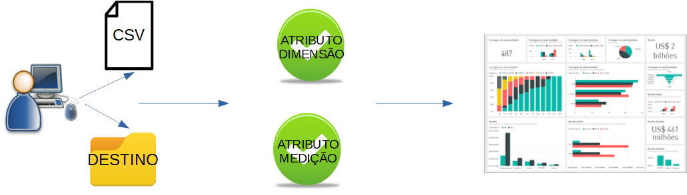
Como a aplicação deve funcionar?

Slide 5
Metodologia
Pesquisa em artigos, teses e trabalhos científicos a respeito de reuso de software e geração de código fonte, além de bibliotecas gratuitas para geração de gráficos em páginas HTML5;
Análise e modelagem do protótipo
Desenvolvimento da aplicação e validação do Dashboard de saída

Slide 6
Pesquisa
REÚSO DE SOFTWARE
(KRUEGGER,1992) Reuso de software é o processo de se criar software a partir de software existente.
(SOFTWARE = código fonte, diagramas, documentação, bibliotecas ou até mesmo sistemas completos).
GERADORES DE PROGRAMAS
(SOMMERVILLE, 2013) Geradores de programas são software que geram outros softwares a partir de especificações de alto Nível.

Slide 7
Pesquisa
Abordagem escolhida para geração do Dashboard
Programação generativa baseada em gabaritos

Slide 8
Pesquisa
Gabaritos consistem em partes parcialmente prontas do produto, com marcações que são substituídas por parâmetros fornecidos ao gerador, que faz a composição, gerando o produto final concluído (LUCRÉDIO, 2009).
Para aplicar a geração de código baseada em gabaritos, utilizamos
MOTORES DE GABARITOS (TEMPLATE ENGINES)

Slide 9
Motores de Gabaritos
partes ou componentes de software que têm a função de combinar um ou mais gabaritos com um dado modelo de dados, gerando um ou mais artefatos de saída como resultado de seu processamento(WIKIPEDIA.ORG, 2020).

Slide 10
Motores de Gabaritos
Composição de um Sistema de processamento
de Gabaritos
Um modelo de dados associado
Um ou mais gabaritos fonte
Um processador ou motor de gabaritos
Artefato final gerado(WIKIPEDIA.ORG, 2020).

Slide 11
Motores de Gabaritos
Gabarito ou Template
<#list graficos as grafico>
<div id="grafico${grafico_index +1}" class='col-xs-12 col-md-12 col-lg-4'>
<strong>${grafico.nome}</strong>
<span class="reset" style="display: none;">Selected:<span class="filter"></span></span>
<a class="reset" href="javascript:grafico${grafico_index +1}.filterAll();dc.redrawAll();" style="display: none;">reset</a>
<div class="clearfix"></div>
</div>
</#list>

Slide 12
Motores de Gabaritos
Saída
<div id="grafico1" class='col-xs-12 col-md-12 col-lg-4'><strong>Sexo</strong>
<span class="reset" style="display: none;">Selected: <span class="filter"></span></span>
<a class="reset" href="javascript:grafico1.filterAll();dc.redrawAll();" style="display:none;">reset</a>
<div class="clearfix"></div>
</div>
<div id="grafico2" class='col-xs-12 col-md-12 col-lg-4'><strong>Religiao</strong>
<span class="reset" style="display: none;">Selected: <span class="filter"></span></span>
<a class="reset" href="javascript:grafico2.filterAll();dc.redrawAll();" style="display: none;">reset</a> <div class="clearfix"></div>
</div>
<div id="graficoN"...

Slide 13
Motores de Gabaritos

Slide 14
Motores de Gabaritos
Várias linguagens de programação possuem motores de gabaritos desenvolvidos para facilitar a implementação de aplicações com padrão arquitetural MVC
Entre várias soluções Java, foram pesquisados:
Apache Velocity
Apache Freemarker

Slide 15
Fundamentação Teórica Apache Freemarker
motor de gabaritos para Java;
versão inicial disponibilizada em 2000, desenvolvida por Benjamin Geer e Mike Bayer (WIKIPEDIA.ORG, 2018).
linguagem especializada chamada FTL (Freemarker Template Language)
desenvolvido com a finalidade de desenvolvimento de páginas HTML em frameworks que adotassem o padrão arquitetural MVC (Modelo-Visão-Controle)

Slide 16
Freemarker Template Language
Conteúdo FTL
Iterador
Coleção (modelo de dados)
<#list graficos as grafico>
<div id="grafico${grafico_index +1}" class='col-xs-12 col-md-12 col-lg-4'>
<strong>${grafico.nome}</strong>
<span class="reset" style="display: none;">Selected:<span class="filter"></span></span>
<a class="reset" href="javascript:grafico${grafico_index +1}.filterAll();dc.redrawAll();" style="display: none;">reset</a>
<div class="clearfix"></div>
</div>
</#list>
Acesso a atributo

Slide 17
Freemarker Template Language
Processador de gabarito executa as iterações, gerando a <div> final com as substituições para todos os itens da coleção
Saída
<div id="grafico1" class='col-xs-12 col-md-12 col-lg-4'><strong>Sexo</strong>
<span class="reset" style="display: none;">Selected: <span class="filter"></span></span>
<a class="reset" href="javascript:grafico1.filterAll();dc.redrawAll();" style="display:none;">reset</a>
<div class="clearfix"></div>
</div>
<div id="grafico2" class='col-xs-12 col-md-12 col-lg-4'><strong>Religiao</strong>
<span class="reset" style="display: none;">Selected: <span class="filter"></span></span>
<a class="reset" href="javascript:grafico2.filterAll();dc.redrawAll();" style="display: none;">reset</a> <div class="clearfix"></div>
</div>
<div id="graficoN"...

Slide 18
Bibliotecas de suporte para o DashGen
Apache Commons CSV
(Acesso e iteração no conteúdo de arquivos padrão CSV)
Apache Commons IO
(Acesso a arquivos e cópia recursiva do conteúdo de diretórios)
ZeroTurnaround ZT-ZIP
(compactação de arquivos e diretórios recursivamente)
Apache Maven
(gerenciador de dependências)

Slide 19
Bibliotecas de suporte para o DashGen
DC.js
(Geração de gráficos)
Dependências
Crossfilter (filtros cruzados dinâmicos)
D3 (Data-Driven Documents) (renderização de gráficos SVG)

Slide 20
Desenvolvimento da Aplicação Fase de análise
Análise de Requisitos
(Levantados os requisitos funcionais e não funcionais do DashGen)
Análise de Casos de Uso
(Definido e especificado o caso de uso a partir da perspectiva do usuário do DashGen)
Diagramas de Classes de Análise e de Implementação
(Identificação das classes candidatas e posteriormente o modelo de implementação com atributos e operações)
Diagramas de sequência: Geral e da rotina do Gerador
(Análise da dinâmica da aplicação)

Slide 21
Desenvolvimento da Aplicação Fase de Implementação
Aplicação aderente ao padrão arquitetural MVC (Modelo – Visão – Controle);
Decidido o uso do JavaFX 8 para a GUI. Aplicação de tela única onde o usuário especifica todas as informações desejadas e finaliza o dashboard.
Saída é copiada para o diretório de destino especificado e é gerado um arquivo compactado em formato ZIP.

Slide 22
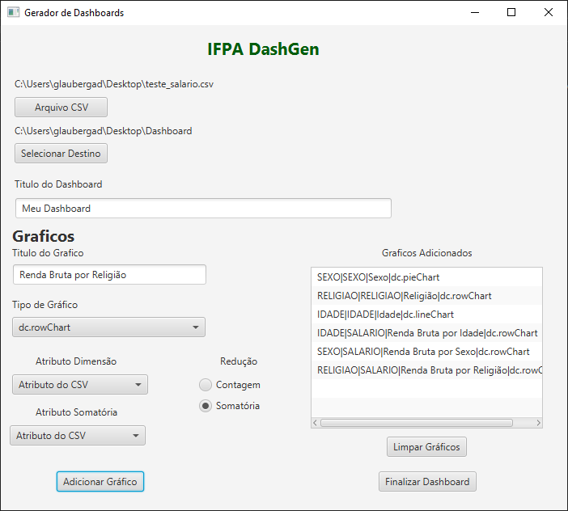
Desenvolvimento da Aplicação GUI

Slide 23
Desenvolvimento da Aplicação Classe Controller
Responsável pela mediação entre as ações e entradas de dados do usuário e os modelos;
Merecem destaque os métodos setDataset(), addGrafico() e endDashboard().

Slide 24
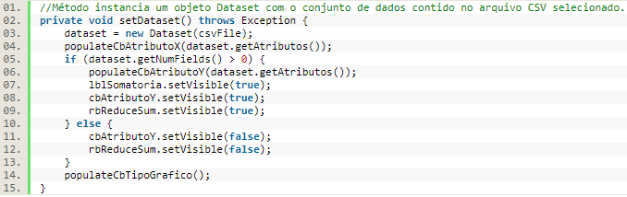
Desenvolvimento da Aplicação Classe Controller – setDataset()

Slide 25
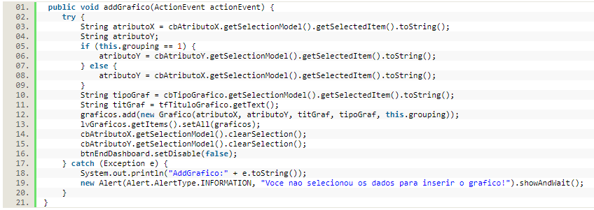
Desenvolvimento da Aplicação Classe Controller – addGrafico()

Slide 26
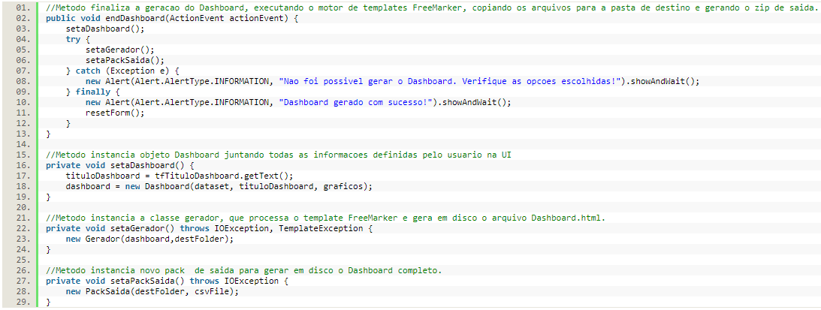
Desenvolvimento da Aplicação Classe Controller – endDashboard()

Slide 27
Desenvolvimento da Aplicação Classe Dataset
Objeto concreto para representação do Arquivo CSV para o DashGen
Uso da Apache Commons CSV para manipulação dos atributos e dados contidos no arquivo CSV
Possui lógica de teste por força bruta para identificação dos atributos numéricos

Slide 28
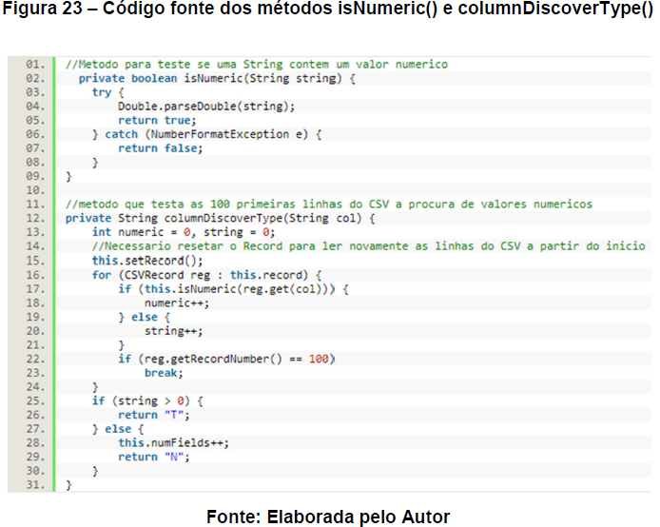
Desenvolvimento da Aplicação Classe Dataset

Slide 29
Desenvolvimento da Aplicação Classe Gerador
responsável por operar o Motor de Gabaritos Apache Freemarker.
Deve receber como parâmetro de construtor o objeto Dashboard e o descritor File do diretório de destino especificado pelo usuário.

Slide 30
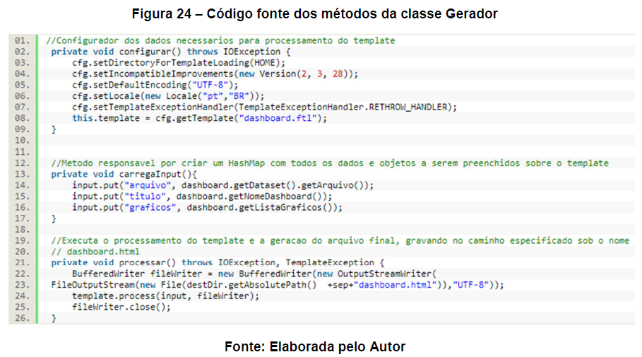
Desenvolvimento da Aplicação Classe Gerador

Slide 31
Desenvolvimento da Aplicação Gabarito FTL
Arquivo “modelo” de como deve ficar o artefato final.
Texto fixo entremeado pelas marcações FTL.

Slide 32
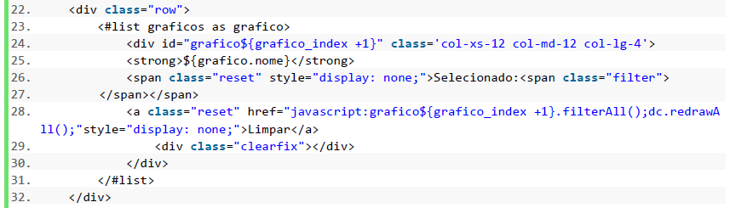
Desenvolvimento da Aplicação Gabarito FTL – Partes mais importantes

Slide 33

Desenvolvimento da Aplicação Gabarito FTL – Partes mais importantes

Slide 34
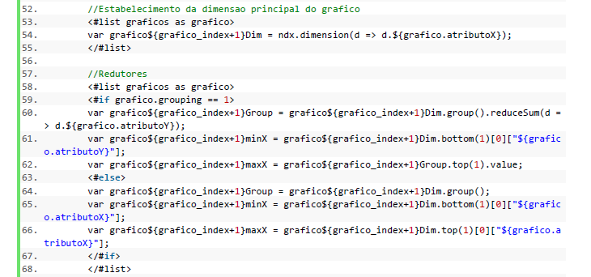
Desenvolvimento da Aplicação Gabarito FTL – Partes mais importantes

Slide 35
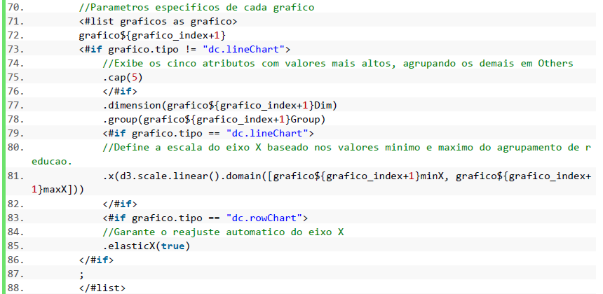
Desenvolvimento da Aplicação Gabarito FTL – Partes mais importantes

Slide 36
Desenvolvimento da Aplicação DashGen – Demonstração para Validação
Arquivo CSV: “c:\tccrepo\support\teste_salario.csv”.
Pasta de destino: ”%USERPROFILE%\desktop\dashboard”
Título do dashboard: “Renda Bruta Brasil”.

Slide 37
DashGen – Considerações Finais
Aplicativo se provou eficaz para gerar painéis gráficos.
Traz uma noção clara de aplicação usando motor Apache Freemarker
Com algumas adaptações pode atender outros domínios e contextos.
DC.js é uma ferramenta poderosa para gerar visualizações de dados.

Slide 38
DashGen – Considerações Finais
Aplicativo se provou eficaz para gerar painéis gráficos.
Traz uma noção clara de aplicação usando motor Apache Freemarker
Com algumas adaptações pode atender outros domínios e contextos.
DC.js é uma ferramenta poderosa para gerar visualizações de dados.

Slide 39
Desenvolvimento da Aplicação DashGen – Trabalhos Futuros
Refatoração do código fonte, para otimização das relações entre as classes, melhorando o desempenho da aplicação;
Transformação do mecanismo de composição em uma biblioteca reutilizável em outros contextos além da geração de dashboards;
Usando o DashGen como base, criar um artefato nos padrões do projeto Maven, a fim de disponibilizá-lo para a comunidade usuária de software livre, da mesma forma que as bibliotecas utilizadas neste projeto;

Slide 40
Desenvolvimento da Aplicação DashGen – Trabalhos Futuros
Aprimoramento do projeto, embarcando inteligência artificial capaz de analisar os dados constantes no arquivo CSV a fim de propor quais seriam as melhores representações gráficas para cada tipo de dado identificado;
Permitir maior personalização do Dashboard, como seleção de cores e modelos de tela pré-definidos;
Otimização da interface gráfica do usuário, trazendo maior interatividade e tornando-a mais intuitiva.

Slide 41
DASHGEN Referencias
ACADEMIAIN. QLIK SENSE: O QUE É, COMO FUNCIONA E QUAIS AS VANTAGENS? Disponível em: <https://blog.academiain1.com.br/qlik-sense-o-que-e-como-funciona-e-quais-as-vantagens/>. Acesso em: 10 jan. 2020.
APACHE.ORG. The Apache Velocity Project. Disponível em: <https://velocity.apache.org/>. Acesso em: 7 jan. 2019a.
APACHE.ORG. Changes Report - Apache Velocity. Disponível em: <https://velocity.apache.org/engine/devel/changes.html>. Acesso em: 22 ago. 2019b.
APACHE.ORG. Version History - Apache Freemarker. Disponível em: <https://freemarker.apache.org/docs/app_versions.html>. Acesso em: 25 ago. 2019c.
APACHE.ORG. What is Maven. Disponível em: <https://maven.apache.org/what-is-maven.html>. Acesso em: 1 ago. 2019d.
APACHE.ORG. Apache Commons CSV. Disponível em: <https://commons.apache.org/proper/commons-csv/index.html>. Acesso em: 2 nov. 2019e.

Slide 42
DASHGEN Referencias
APACHE.ORG. Apache Commons IO. Disponível em: <https://commons.apache.org/proper/commons-io/>. Acesso em: 10 nov. 2019f.
APACHE.ORG. Apache Netbeans. Disponível em: <https://netbeans.org/>. Acesso em: 12 jan. 2019g.
APACHE.ORG. FreeMarker Java Template Engine. Disponível em: <https://freemarker.apache.org/index.html>. Acesso em: 1 jun. 2019.
ASTAH. Astah UML. Disponível em: <http://astah.net/editions/uml-new>. Acesso em: 10 jan. 2020.
BAELDUNG.COM. Introduction to Apache Velocity. Disponível em: <https://www.baeldung.com/apache-velocity>. Acesso em: 7 jan. 2019.
BERGEN, J. VAN. Velocity or FreeMarker? Two open source Java-based template engines compared. Disponível em: <https://www.javaworld.com/article/2077797/open-source-tools/velocity-or-freemarker.html>. Acesso em: 29 ago. 2018.
BEZERRA, E. Princípios de Análise e Projeto de Sistemas com UML. 3. ed. Rio de Janeiro: Elsevier, 2015.

Slide 43
DASHGEN Referencias
BOSTOCK, M. et al. D3.js - Data Driven Documents. Disponível em: <https://d3js.org/>. Acesso em: 10 nov. 2018.
COSTA, H. M. K. et al. Grandes Massas de Dados na Nuvem: Desafios e Tecnicas para Inovação. Sbrc 2012, n. Ouro Preto, MG, Brasil, 2012.
CROSSFILTER ORGANIZATION. Crossfilter js library. Disponível em: <https://github.com/crossfilter/crossfilter>. Acesso em: 2 nov. 2019.
CRUZ, S. A. B.; MOURA, M. F. Formatação de Dados Usando a Ferramenta VelocityCampinas, 2002.
JETBRAINS. IntelliJ IDEA. Disponível em: <https://www.jetbrains.com/idea/>. Acesso em: 12 jan. 2020.
KRUEGER, C. W. Software reuse. ACM Computing Surveys, v. 24, n. 2, p. 131–183, 1992.
LUCRÉDIO, D. Uma Abordagem Orientada a Modelos para Reutilização de Software. p. 277, 2009.

Slide 44
DASHGEN Referencias
LUIZ, A. Visualização dos dados estatísticos da UERJ : proposta de dashboards baseados no trabalho de Jacques Bertin. [s.l.] UERJ, 2013.
MAVENREPOSITORY. Mavenrepository Apache Velocity. Disponível em: <https://mvnrepository.com/artifact/org.apache.velocity/velocity>. Acesso em: 10 fev. 2019a.
MAVENREPOSITORY. Mavenrepository Apache Freemarker. Disponível em: <https://mvnrepository.com/artifact/org.freemarker/freemarker>. Acesso em: 10 jan. 2019b.
MICROSOFT. O que é o PowerBI desktop. Disponível em: <https://docs.microsoft.com/pt-br/power-bi/desktop-what-is-desktop>. Acesso em: 12 out. 2019.
MOURA, M. F. et al. Comunicado Técnico Uma Análise Comparativa das Soluções Tecnológicas Utilizadas nas Apresentações de Dados da Agência de Informação Embrapa. [s.l.] Embrapa, 2004.
ORACLE. Oracle - JavaFX Overview(Release 8). Disponível em: <https://docs.oracle.com/javase/8/javafx/get-started-tutorial/jfx-overview.htm>. Acesso em: 2 dez. 2019.
POTENCIER, F. The flexible, fast, and secure template engine for PHP. Disponível em: <https://twig.symfony.com/>. Acesso em: 10 jan. 2020.

Slide 45
DASHGEN Referencias
QLIK. Qlik Sense - Plataforma de análise de dados. Disponível em: <https://www.qlik.com/pt-br/products/qlik-sense>. Acesso em: 10 jan. 2020.
RAUDJÄRV, R. ZT-ZIP. Disponível em: <https://github.com/zeroturnaround/zt-zip>. Acesso em: 10 nov. 2019.
SHIMABUKURO JUNIOR, E. K. Um Gerador de aplicações configurável. 2006.
SOMATIVA. Tableau Desktop. Disponível em: <http://www.somativa.com.br/tableau-desktop>. Acesso em: 12 out. 2019.
SOMMERVILLE, I. Engenharia de Software. 3. ed. Sao Paulo: Pearson, 2013.
SYRIANI, E.; LUHUNU, L.; SAHRAOUI, H. Systematic mapping study of template-based code generation. Computer Languages, Systems and Structures, v. 52, p. 43–62, 2018.
TABLEAU. Tableau Desktop. Disponível em: <https://www.tableau.com/pt-br/products/desktop>. Acesso em: 12 dez. 2019.
TEAM DC.JS. dc.js - Dimensional Charting Javascript Library. Disponível em: <https://dc-js.github.io/dc.js/>. Acesso em: 10 nov. 2019.
TUTORIALSPOINT. Tutorialspoint - DC.js tutorials. Disponível em: <https://www.tutorialspoint.com/dcjs/>. Acesso em: 11 nov. 2018.

Slide 46
DASHGEN Referencias
WIKIPEDIA.ORG. Apache FreeMarker. Disponível em: <https://en.wikipedia.org/wiki/Apache_FreeMarker>. Acesso em: 25 nov. 2018.
WIKIPEDIA.ORG. Apache Velocity. Disponível em: <https://en.wikipedia.org/wiki/Apache_Velocity>. Acesso em: 10 fev. 2019a.
WIKIPEDIA.ORG. Apache Maven. Disponível em: <https://pt.wikipedia.org/wiki/Apache_Maven>. Acesso em: 22 ago. 2019b.
WIKIPEDIA.ORG. JavaFX. Disponível em: <https://en.wikipedia.org/wiki/JavaFX>. Acesso em: 11 nov. 2019c
.
WIKIPEDIA.ORG. MVC. Disponível em: <https://pt.wikipedia.org/wiki/MVC>. Acesso em: 11 dez. 2019d.
WIKIPEDIA.ORG. JAR (file format). Disponível em: <https://en.wikipedia.org/wiki/JAR_(file_format)>. Acesso em: 10 jan. 2020e.
WIKIPEDIA.ORG. Template Processor. Disponível em: <https://en.wikipedia.org/wiki/Template_processor>. Acesso em: 6 fev. 2020.
XNAT.ORG. Apache Velocity Cheatsheet. Disponível em: <https://wiki.xnat.org/docs16/4-developer-documentation/xnat-codex/velocity-cheat-sheet>. Acesso em: 7 ago. 2019.

